Slide 1
以教人者教己
在劳力上劳心
常州市龙锦小学 周昀
2023年2月16日
Notes:
本PPT模板部分元素使用了幻灯片母版制作。如果需要修改，点击-视图-幻灯片母版-修改；完成后关闭编辑母版即可。

Slide 2
新课标引领新航向
真劳动构筑真生态

Slide 3
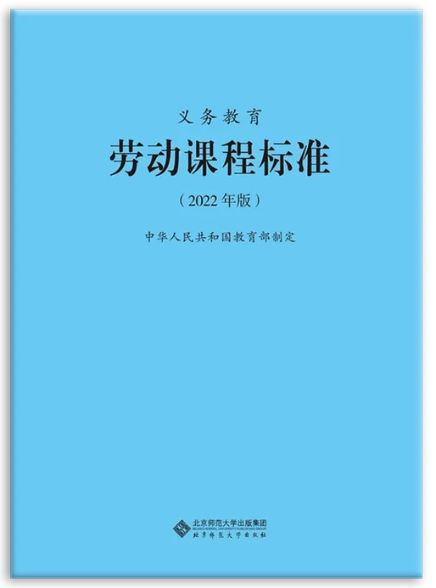
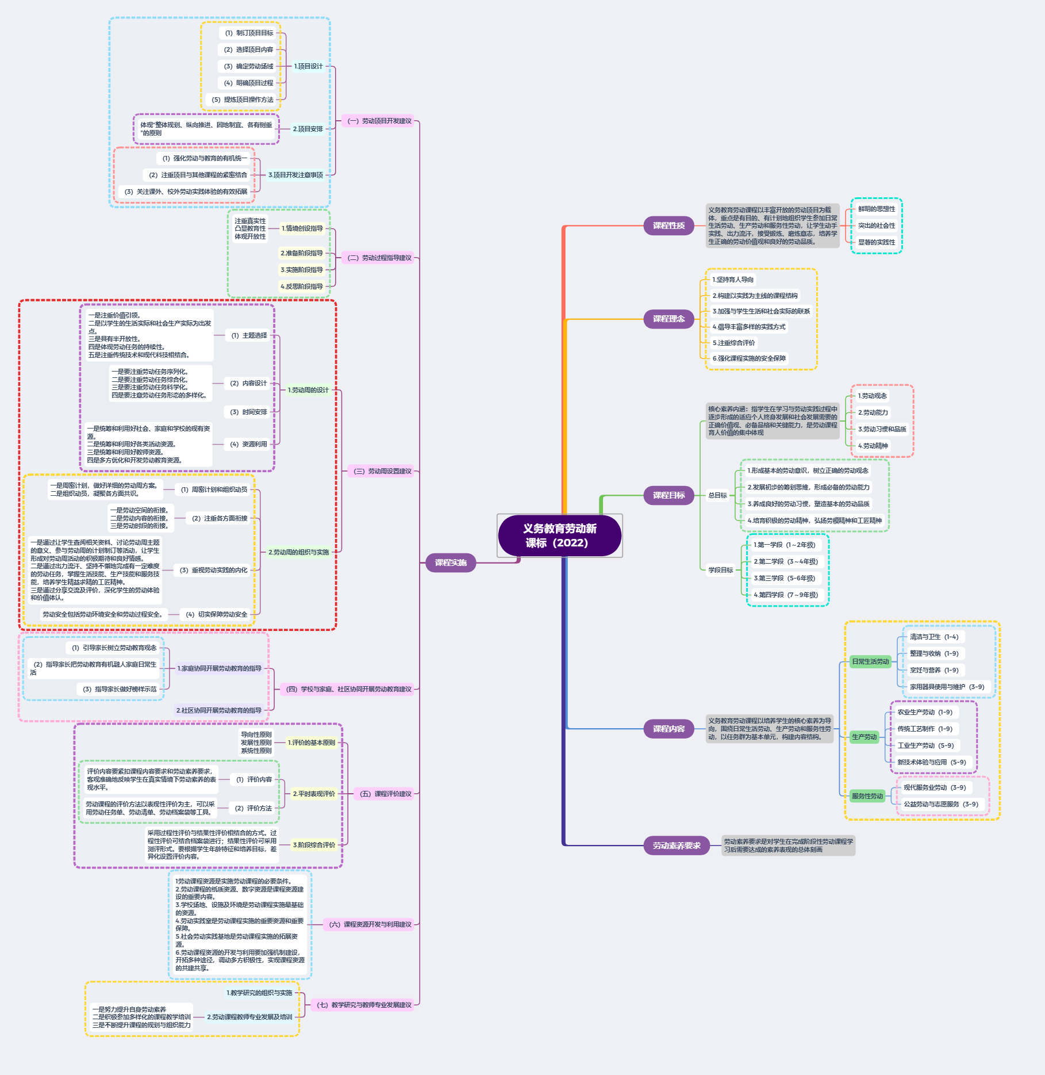

Slide 4
（一）义务教育新课程方案中劳动课程的地位与特点
“劳动课程是实施劳动教育的重要途径，具有鲜明的思想性、突出的社会性和显著的实践性，在劳动教育中发挥主导作用。”

Slide 5
1.义务教育新课程方案中劳动课程的地位
国家课程
课时规定
价值
地位
普及型课程
强调劳动周

Slide 6
2.义务教育新课程方案中劳动课程的特点
思想性
社会性
实践性

Slide 7
（二）义务教育新课程方案中劳动课程的育人价值
升华劳动观念
提升劳动能力
培养劳动习惯和品质
养成劳动精神

Slide 8
（二）义务教育新课程方案中劳动课程的育人价值
升华劳动观念
1.帮助学生学会尊重劳动和劳动者，逐步消除当前存在的劳动歧视、职业歧视等错误观念；
2.帮助学生理解新时代的劳动观念，尤其是当前社会重视的消费观和闲暇观；
3.促使学生崇尚劳动，牢固树立劳动最光荣、劳动最崇高、劳动最伟大、劳动最美丽的观念。

Slide 9
（二）义务教育新课程方案中劳动课程的育人价值
提升劳动能力
培养学生完成劳动任务所需的胜任力，比如学生的体力、智力、操作力等方面。

Slide 10
（二）义务教育新课程方案中劳动课程的育人价值
有利于学生形成良好的劳动习惯。有助于培育学生优良的劳动品质，包括认真负责、吃苦耐劳、团结合作等方面。
培养劳动习惯和品质

Slide 11
（二）义务教育新课程方案中劳动课程的育人价值
被视为一种关于劳动的信念信仰和人格特质。需要通过有计划、有目的的实践活动来引发学生积极的情感体验，注意避免把实践活动“沦为”表层的游戏体验。
养成劳动精神

Slide 12
（二）义务教育新课程方案中劳动课程的实施
制订清晰的项目目标
选择适当的项目内容
确定合适的劳动场地
提供安全的操作方法
编制评价细则
确立评价工具
提供持续反馈
2.积极开发劳动项目
4.设计良好表现性评价
1.合理设置劳动时间
3.构建协同育人环境
5.加快课程资源建设
“家庭—学校—社区”
一体化的协同育人环境
生命载体主要包括教育领域的相关利益者；
非生命载体主要是一种非生命的物化形式。
每周至少１课时
每学年设立的劳动周

Slide 13
整合推进作业设计
分组实施项目学习

Slide 14
评选要求：
参选作品可以是单独的课时作业设计，也可以是整体的单元作业设计或主题（专题）作业设计。设计方案要凸显素养导向，充分体现课程标准有关作业设计的新理念、新要求，突出思想性、探究性、实践性、综合性等特征。作业设计根据教学需要，科学改编、选编、创编，进一步凸显原创性。

Slide 15
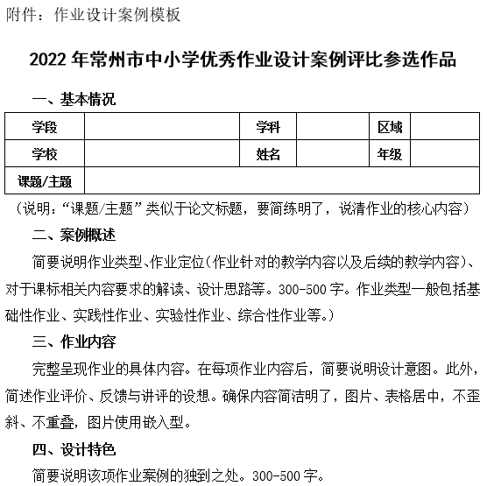
设计模板：
《垃圾分类 绿色“童”行》
以项目式学习为主要载体的综合性作业

Slide 16
（一）呈现形式
结构完整
缺斤少两
大于
分点分述
杂糅一体
大于
图文结合
单纯文字
大于

Slide 17
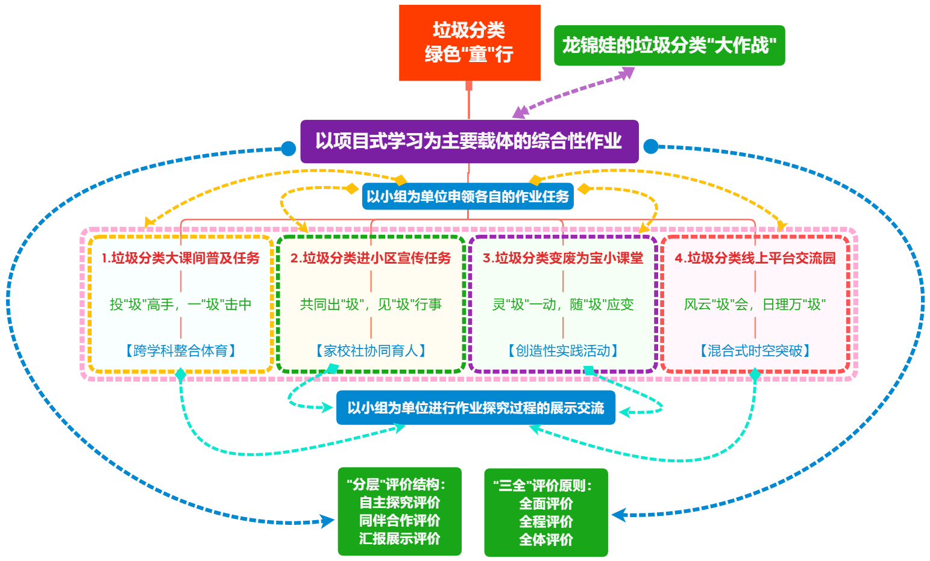

Slide 18
（一）具体内容
趣味实践
纸上谈兵
大于
多向整合
单打独斗
大于
“1+X”
“学科+学科”“学科+家社”
“学科+实践”“学科+信息”
大于

Slide 20
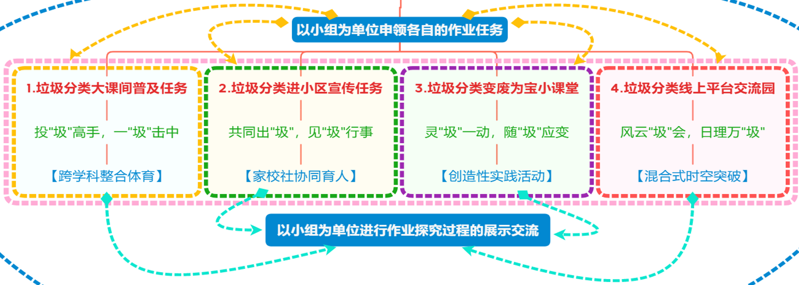
1.作业内容

Slide 21
2.作业评价
3
“分层”
评价结构
外显式的反馈提升
汇报展示评价
2
同伴合作评价
互动式的实践场域
1
自主探究评价
进阶式的自我革新

Slide 22
2.作业评价
“三全”评价原则
全面评价
全程评价
全体评价
指向个性与多元的生态共存
指向形成与总结的持续关注
指向分层与多维的互动机制

Slide 23
3.设计特点
（1）“1+X”的作业设计形式
（2）“总-分-总”的作业设计模式
（3）“填空式”的作业评价标准

Slide 24
以教人者教己
在劳力上劳心
Notes:
本PPT模板部分元素使用了幻灯片母版制作。如果需要修改，点击-视图-幻灯片母版-修改；完成后关闭编辑母版即可。

